Slide 1
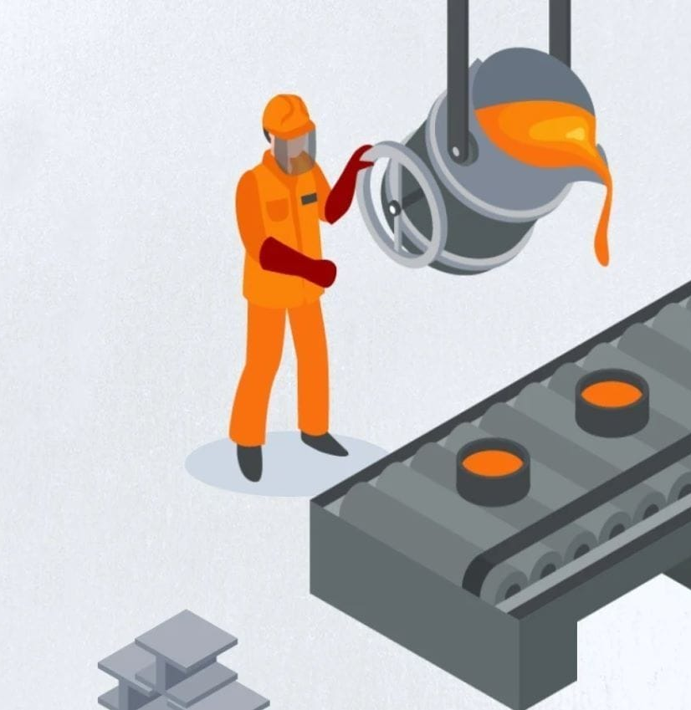
Processos de Fabrico II
Fundição – Disco
Soldadura – Barril de cerveja
Trabalho realizado por:
96303, Pedro Manuel
96308, Ricardo Pinto
100233, Martim Freitas
106947, Maria Ponte

Slide 2
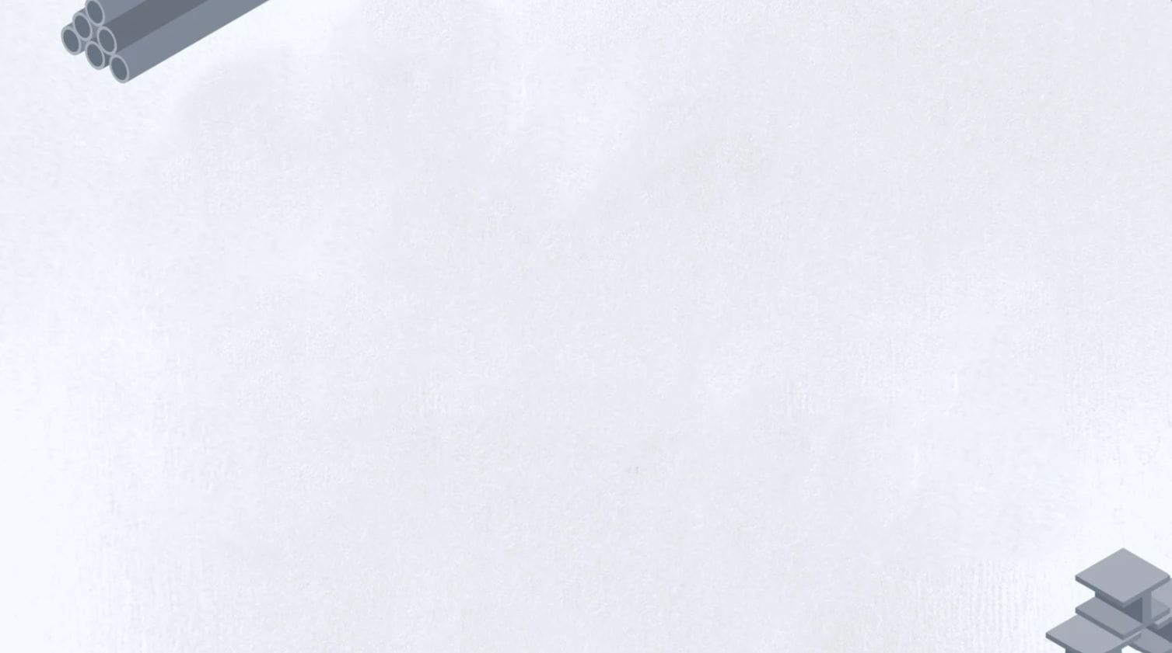
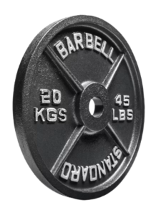
Fundição – Disco
Material | Ferro fundido cinzento
Massa | 20 kg
Espessura | 33 mm
Diâmetro | 442 mm
Massa volúmica
Série | 10000 unidades

Slide 3
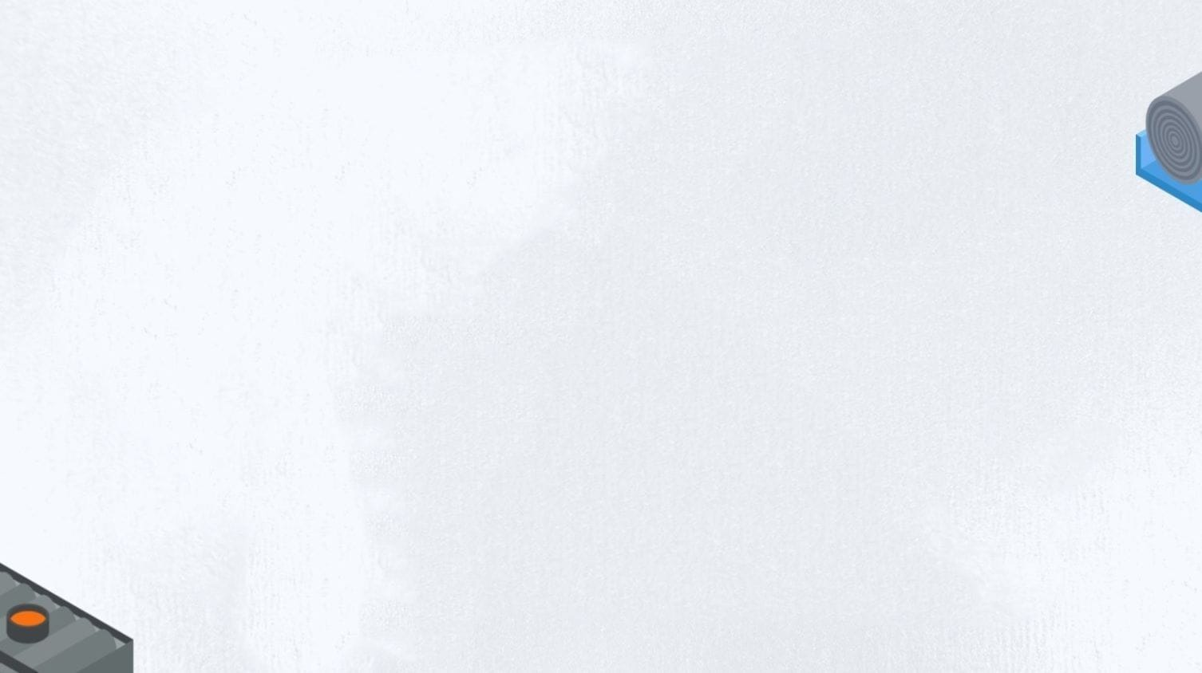
Seleção do processo de fundição
Processo | Massa 20kg | Espessura 33mm | Tolerância baixa | Série 10000
Molde de areia | ∙ | ∙ | ∙ | ∙
Injeção |  |  |  | ∙
Modelo perdido | ∙
Baixa pressão | ∙ | ∙
Fundição por molde de areia:
Menor custo de produção
Produtividade alta
Garante boas propriedades mecânicas
Facilidade de produção

Slide 4
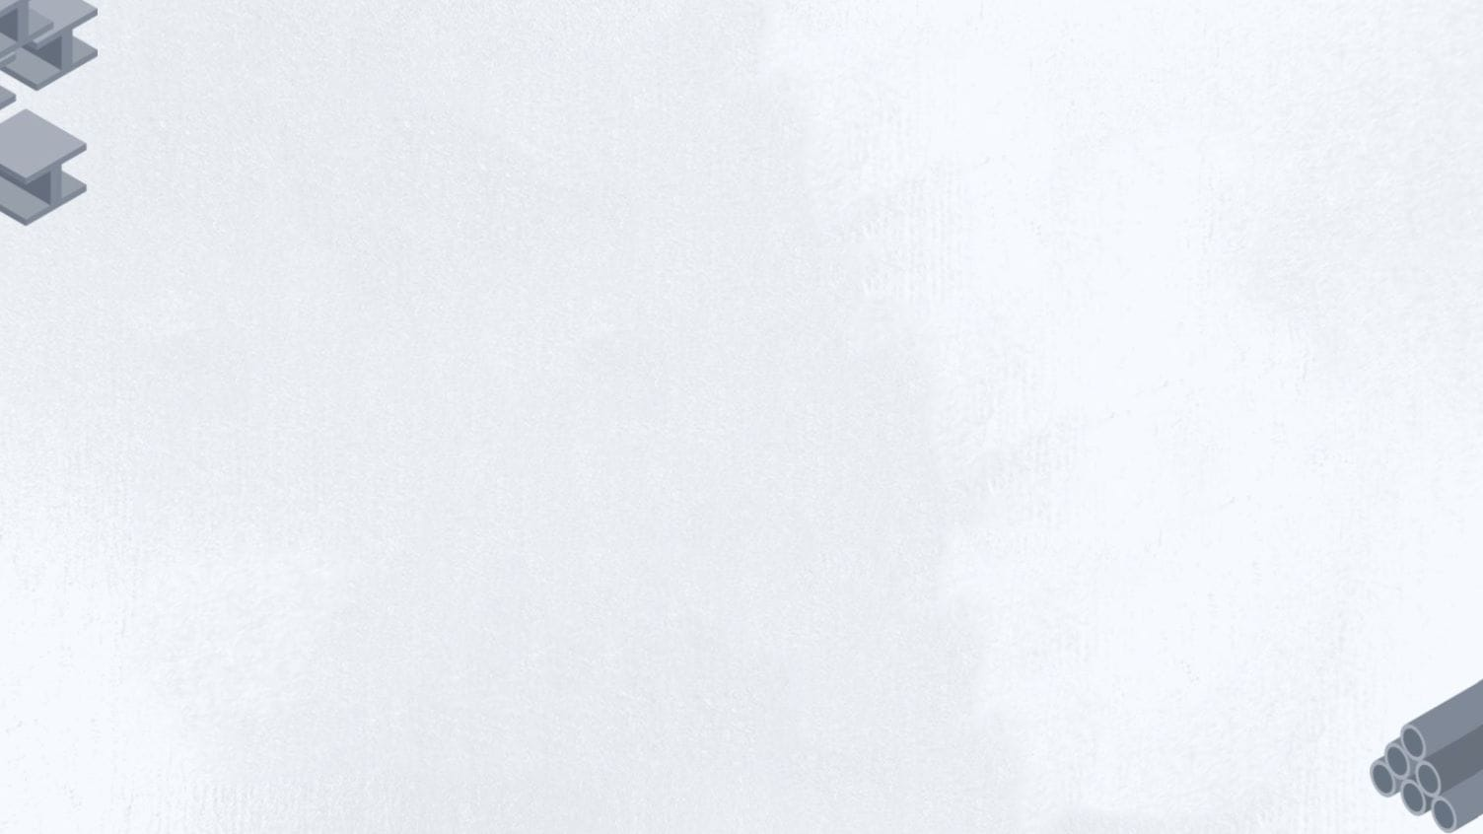
Fundição em molde de areia
Material
Ferro fundido cinzento
Tipo de Molde
Areia Verde
Tipo de Areia
Areia de sílica

Slide 5
Desenho e fabrico do Modelo
Modelo
Macho
Molde
Fusão/Vazamento
Acamentos
Vantagens
Resistência mecânica
Precisão dimensional
Absorção de humidade
Material Aço
Maquinagem Fresadora CNC
Dimensões Contração de 2%

Slide 6
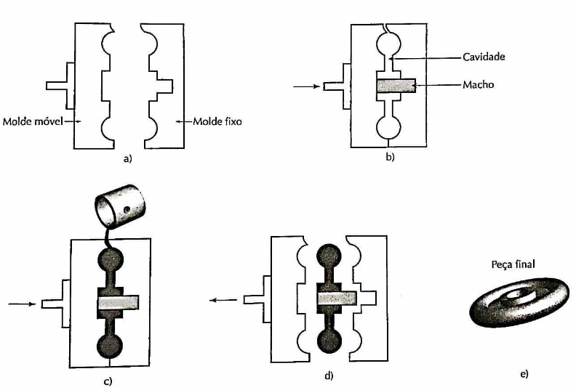
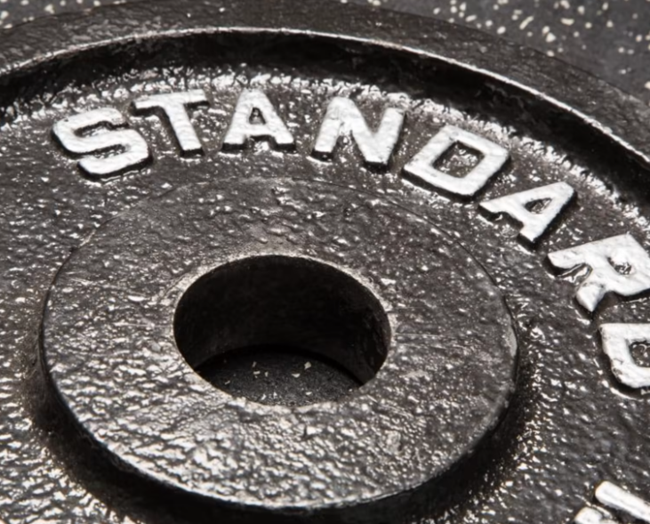
Conceção do Macho
Modelo
Macho
Molde
Fusão/Vazamento
Acamentos

Slide 7
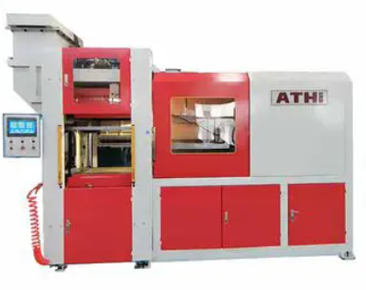
Fabrico do Molde
Modelo
Macho
Molde
Fusão/Vazamento
Acamentos
Placas-modelo bipartido
Máquina de moldagemZ425

Slide 8
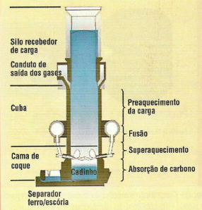
Fusão e Vazamento
Modelo
Macho
Molde
Fusão/Vazamento
Acamentos
Sistema de enchimento
Orientação horizontal
N.º canais ataque 1
Posição lateral
Forno de cubilote

Slide 9
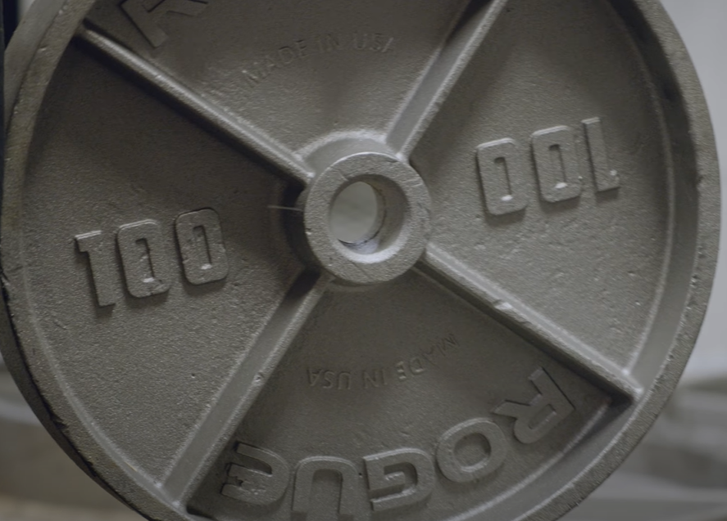
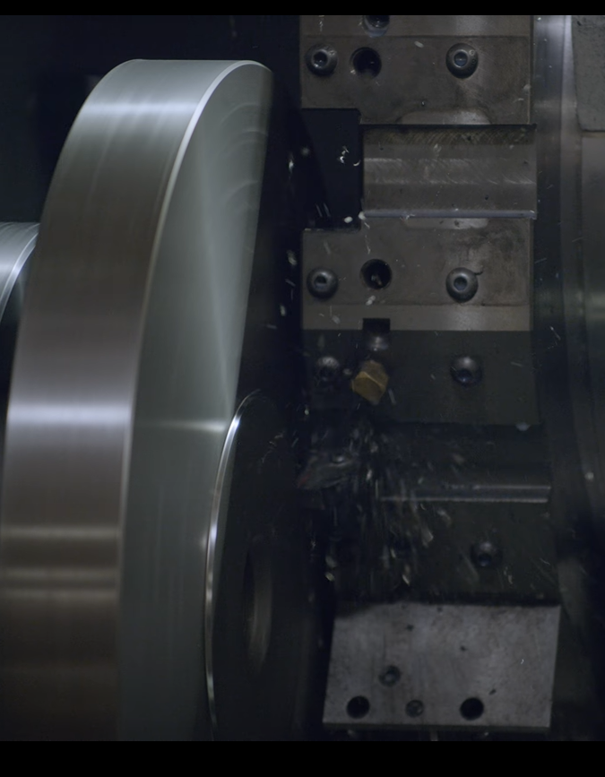
Acabamentos e peça finalizada
Modelo
Macho
Molde
Fusão/Vazamento
Acabamentos

Slide 10
Custos
Energia – 11.47 €/peça | €/peça
Forno | 8.00
Máquina de molde | 3.48
Máquina de reciclagem | 0.22
Torno CNC | 0.30
Equipamentos – 0.49 €/peça
0.036
0.135
0.034
0.282
Material – 30.13 €/peça
Ferro fundido | 25,8 €
Molde de areia | 2,97 €
Taxa de desperdício | 5%
Mão de obra – 9.09 €/peça
Nº trabalhadores | 4
Tempo produtivo | 1848 h/ano
Salário bruto anual (VBA) | 35 000 €
VEm | 1181 €/mes

Slide 11
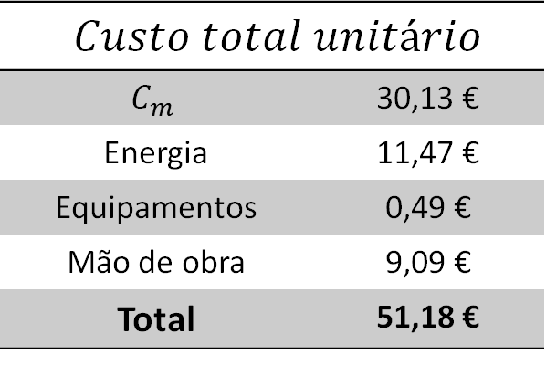
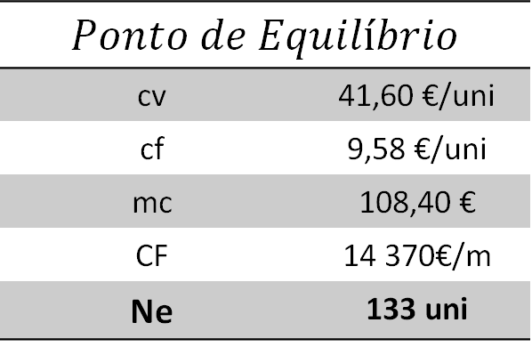
Custos
$Custo total unitário$
$$C_{m}$$ | 30,13 €
Energia | 11,47 €
Equipamentos | 0,49 €
Mão de obra | 9,09 €
Total | 51,18 €
Margem de contribuição e ponto de equilíbrio
$Ponto de Equilíbrio$
cv | 41,60 €/uni
cf | 9,58 €/uni
mc | 108,40 €
CF | 14 370€/m
Ne | 133 uni
Preço de venda – 150 €
Nº peças/mês - 1500

Slide 12
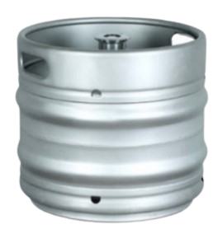
Soldadura –
Barril de Cerveja
Material | Aço Inox 304
Massa | 10 kg
Espessura | 2 mm
Diâmetro | 400 mm
Altura | 370 mm
Série | 100

Slide 13
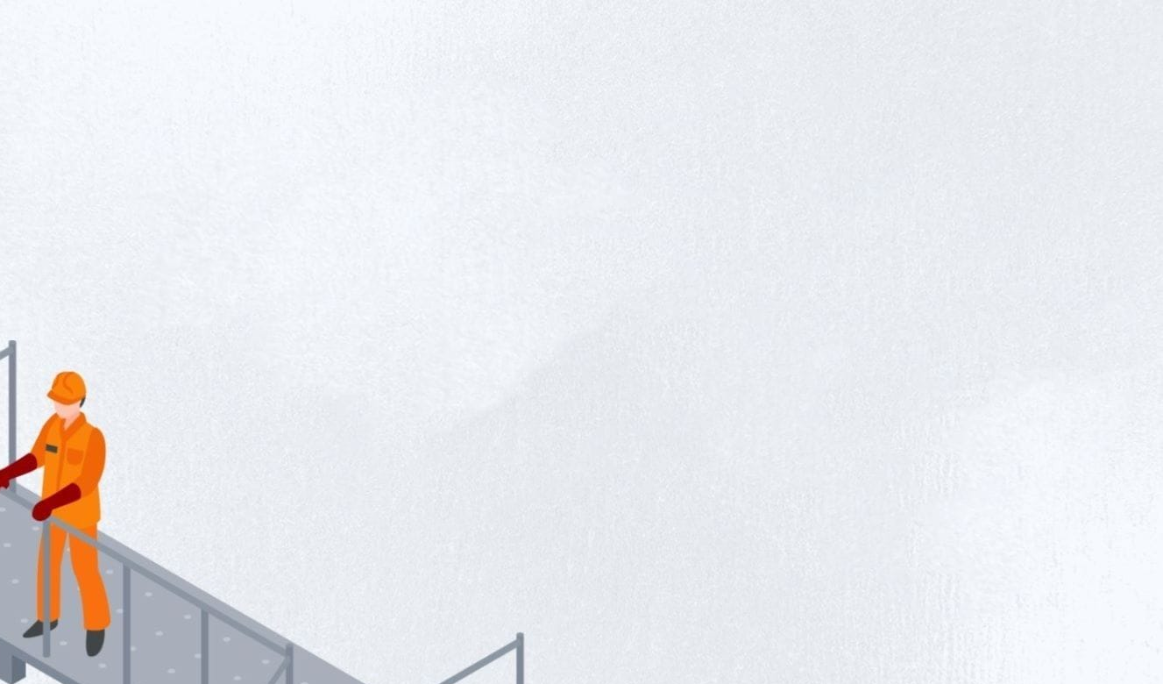
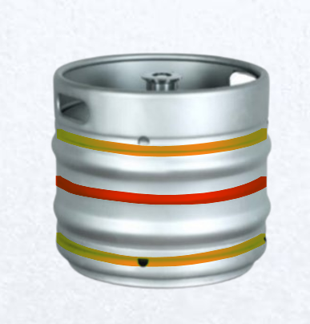

Seleção do processo de soldadura
Processo | Deposição de material | Automatização | Propriedades mecânicas | Acabamento superficial
MIG/MAG | ∙ | ∙ | ∙
TIG |  | ∙ |  | ∙
Elétrodo revestido
Arco submerso | ∙ | ∙ | ∙ | ∙

Slide 14
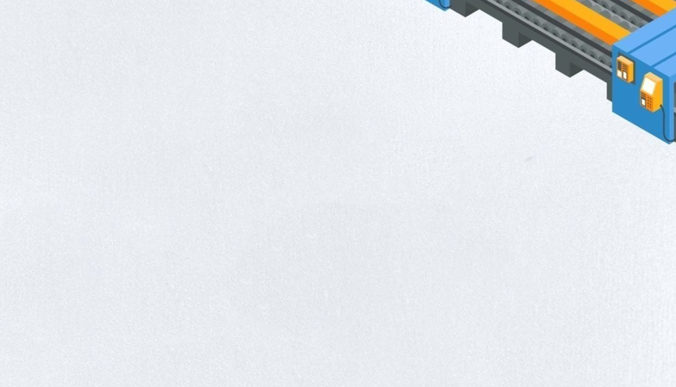


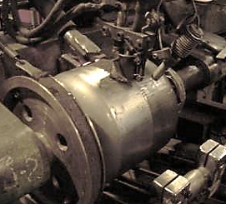
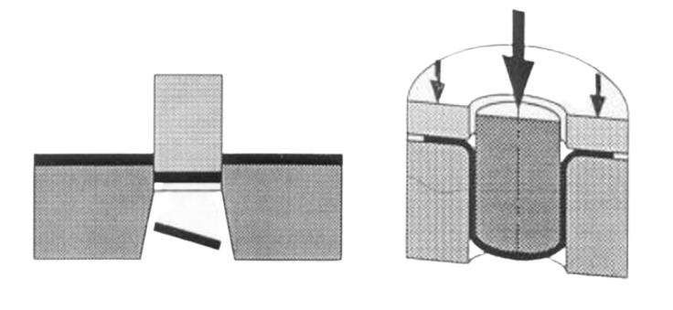
Sequência de fabrico
Pegas
Apoios
Chapas
Corte por arrombamento
Estampagem
Tratamento térmico e acabamento
Soldadura MAG
Pegas e Apoios
Soldadura por arco submerso - SAW

Slide 15
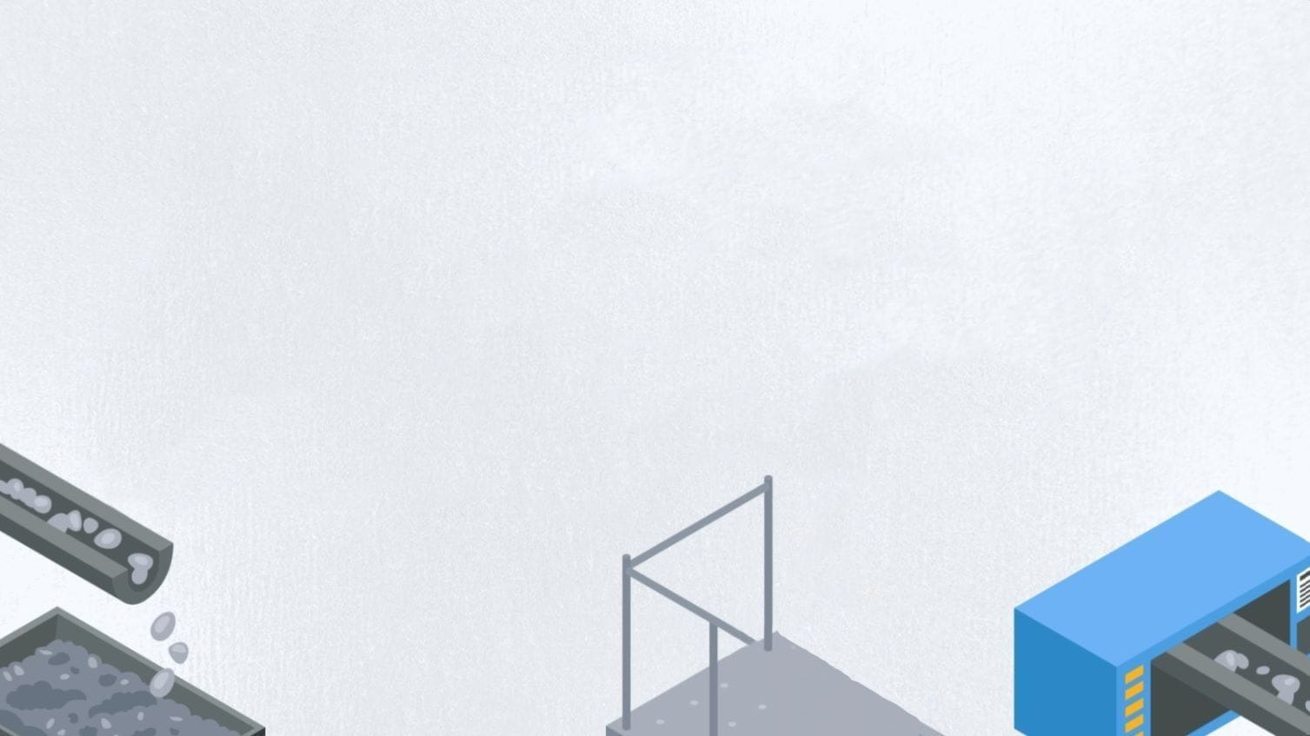
Ensaios não destrutivos
Fundição
Inspeção visual
Partículas magnéticas
Raio X
Ultrassons
Soldadura
Inspeção de penetração de líquido
Raio X

